Slide 1
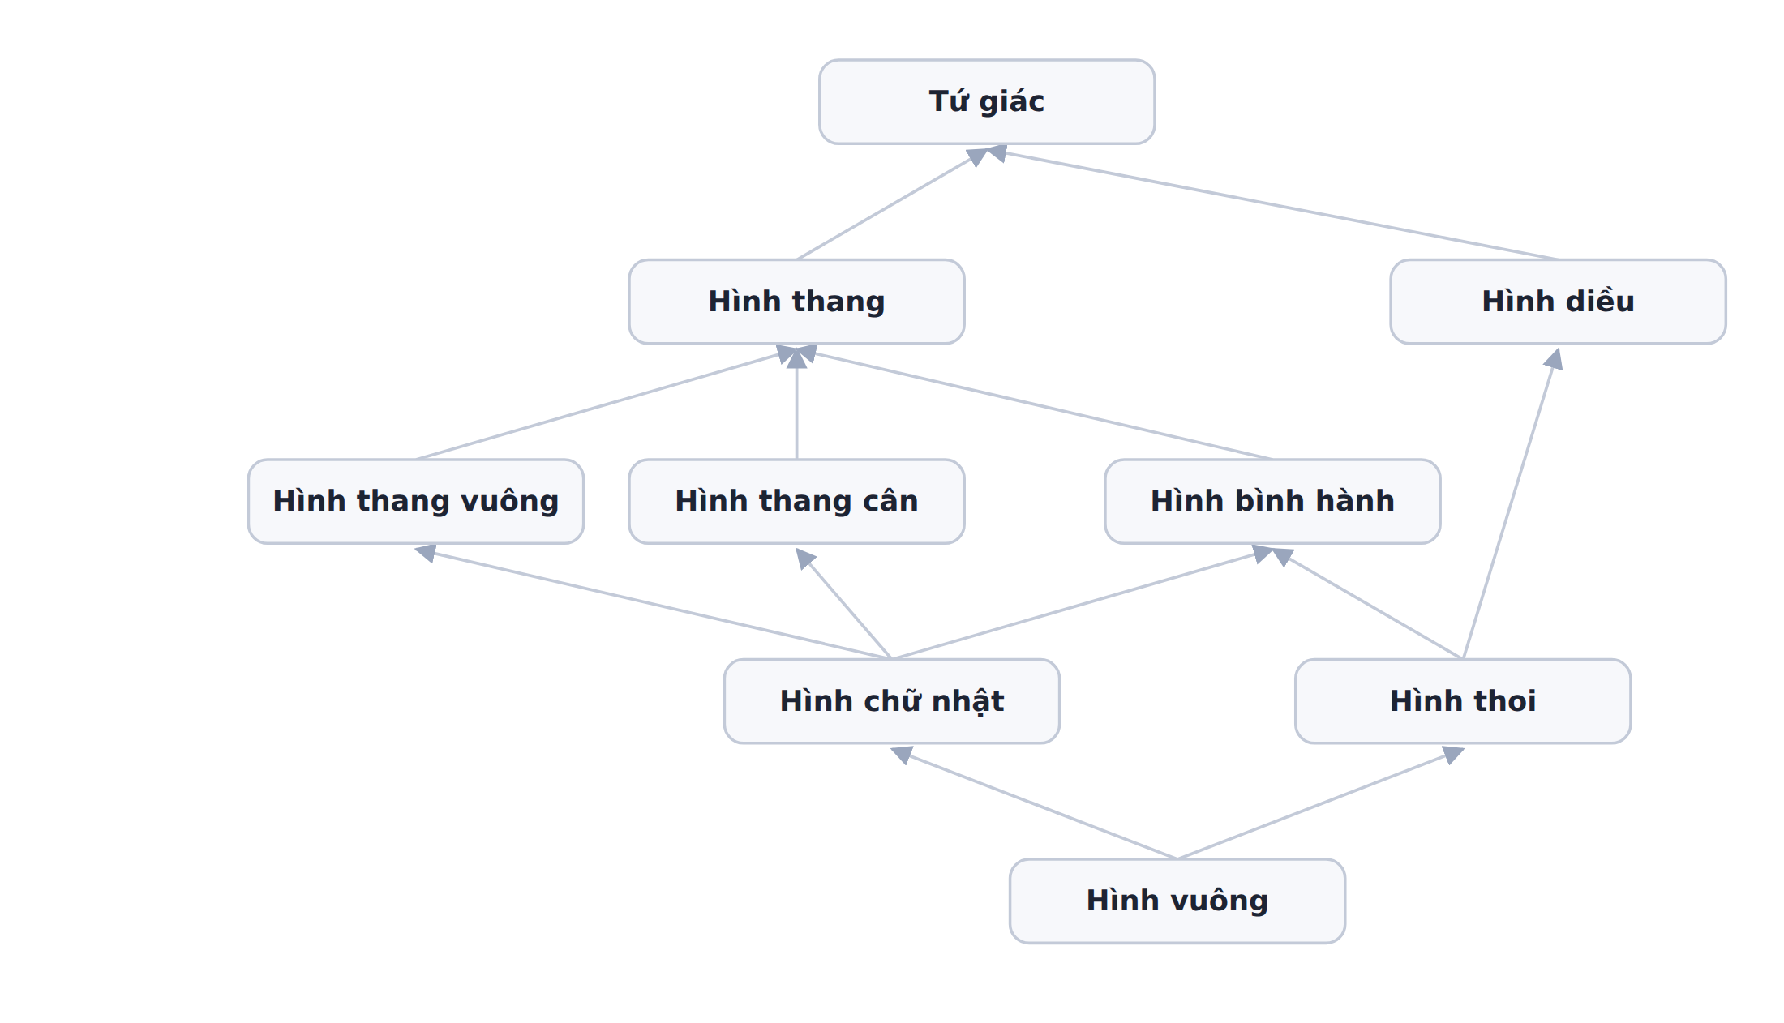
ĐỒ ÁN MÔN HỌC
Mô hình hoá tứ giác trong hình học phẳng với Neo4j
Hệ thống tri thức nhận dạng tứ giác và tính diện tích, chu vi bằng cơ sở dữ liệu đồ thị
Sinh viên thực hiện
2001230477 – Nguyễn Quốc Lộc
2001230022 – Phan Tấn Anh
2001230172 – Nguyễn Hải Đăng
Giảng viên hướng dẫn
ThS. Trần Quang Bình
Sơ đồ phân cấp tứ giác lưu trong Neo4j
Notes:
Chào thầy và các bạn. Nhóm em gồm Lộc, Tấn Anh và Hải Đăng, xin trình bày đồ án Mô hình hoá tứ giác trong hình học phẳng với Neo4j, dưới sự hướng dẫn của thầy Trần Quang Bình. Hình bên phải chính là sơ đồ phân cấp các loại tứ giác mà nhóm lưu trong Neo4j.

Slide 2
Nội dung trình bày
01
02
03
Đặt vấn đề & mục tiêu
Cơ sở lý thuyết
Mô hình dữ liệu Neo4j
Bài toán nhận dạng tứ giác và vì sao cần mô hình hoá
Phân cấp tứ giác, dấu hiệu nhận biết, công thức
5 loại nút, 10 loại quan hệ
04
05
06
Thuật toán suy luận
Demo hệ thống
Kết quả & hướng phát triển
Suy luận tiến trên đồ thị tri thức
Nhận dạng, tính diện tích – chu vi, tra cứu
Đánh giá, hạn chế, mở rộng
Mô hình hoá tứ giác với Neo4j
2
Notes:
Bài trình bày gồm 6 phần: đặt vấn đề, cơ sở lý thuyết, mô hình dữ liệu trong Neo4j, thuật toán suy luận, demo hệ thống và cuối cùng là kết quả, hướng phát triển.

Slide 3
1
Đặt vấn đề & mục tiêu
Các loại tứ giác có quan hệ bao hàm chằng chịt: hình vuông vừa là hình chữ nhật vừa là hình thoi; hình chữ nhật lại là hình bình hành, hình thang cân… Học sinh thường nhầm khi nhận dạng.
Mục tiêu
1
Mô hình hoá tri thức
Hình, tính chất, dấu hiệu nhận biết và công thức thành đồ thị trong Neo4j
Câu hỏi hệ thống cần trả lời:
2
Suy luận tự động
“Hình bình hành có hai đường chéo vuông góc và bằng nhau là hình gì?”
Suy luận tiến bằng Cypher, đưa ra kết luận kèm lời giải từng bước
⟹ Hình vuông
3
Phát hiện bất thường
Nhận ra giả thiết chưa đủ để kết luận hoặc mâu thuẫn
“Hình thang có một cặp cạnh song song, cặp còn lại bằng nhau là hình gì?”
4
Tính toán & giao diện
⟹ Chưa đủ dữ kiện: hình thang cân hoặc hình bình hành
Nhập số liệu để tính diện tích, chu vi; giao diện web trực quan
Mô hình hoá tứ giác với Neo4j
3
Notes:
Các loại tứ giác có quan hệ bao hàm với nhau rất chằng chịt. Hệ thống cần trả lời được các câu hỏi như: hình bình hành có hai đường chéo vuông góc và bằng nhau là hình gì — đáp án là hình vuông. Hay hình thang có cặp cạnh còn lại bằng nhau — ở đây chưa đủ dữ kiện, vì có thể là hình thang cân hoặc hình bình hành. Nhóm đặt ra 4 mục tiêu như bên phải.

Slide 4
2
Cơ sở lý thuyết: phân cấp tứ giác
Quan hệ “A là một B” — hình A là trường hợp đặc biệt của hình B
9
loại hình
Tứ giác, hình thang, thang cân, thang vuông, bình hành, chữ nhật, thoi, vuông, diều
12
quan hệ LA_MOT
Mũi tên đi từ hình đặc biệt lên hình tổng quát hơn
2
hình cha
Hình vuông là hình chữ nhật và hình thoi ⇒ cấu trúc là đồ thị, không phải cây
Mô hình hoá tứ giác với Neo4j
4
Notes:
Đây là sơ đồ phân cấp. Mỗi mũi tên là quan hệ 'là một'. Điểm đáng chú ý: hình vuông có hai hình cha là hình chữ nhật và hình thoi; hình thoi cũng có hai cha là hình bình hành và hình diều. Vì vậy cấu trúc này là một đồ thị chứ không phải cây — rất phù hợp để lưu bằng Neo4j.

Slide 5
2
Dấu hiệu nhận biết = luật suy luận
26 dấu hiệu nhận biết trên 17 tính chất nguyên tử (cạnh, góc, đường chéo)
Hình X + các tính chất P₁, P₂… ⟹ Hình Y
Chưa đủ dữ kiện (luật gợi ý GY01)
Hình thang có hai cạnh bên bằng nhau có thể là hình thang cân hoặc hình bình hành. Hệ thống không kết luận vội mà gợi ý cần thêm giả thiết.
Mã | Từ hình | Cần thêm | Kết luận
DH06 | Tứ giác | Hai cặp cạnh đối song song | Hình bình hành
DH14 | Hình bình hành | Hai đường chéo bằng nhau | Hình chữ nhật
DH17 | Hình bình hành | Hai đường chéo vuông góc | Hình thoi
DH20 | Hình chữ nhật | Hai đường chéo vuông góc | Hình vuông
DH05 | Hình thang | Hai cạnh bên bằng nhau + không song song | Hình thang cân
Mâu thuẫn (5 cặp MAU_THUAN)
Ví dụ: “hai cặp cạnh đối song song” và “hai cạnh bên không song song” không thể cùng đúng ⇒ hệ thống báo giả thiết mâu thuẫn.
Mô hình hoá tứ giác với Neo4j
5
Notes:
Mỗi dấu hiệu nhận biết được mô hình hoá thành một luật: nếu là hình X và có thêm các tính chất P thì là hình Y. Bảng bên trái là một vài ví dụ. Ngoài 25 luật kết luận, có 1 luật gợi ý cho trường hợp chưa đủ dữ kiện, và 5 cặp tính chất mâu thuẫn để phát hiện giả thiết sai.

Slide 6
3
Vì sao chọn Neo4j?
CSDL quan hệ (SQL)
Neo4j (đồ thị)
Lưu quan hệ
Bảng trung gian + khoá ngoại
Quan hệ là cạnh, lưu trực tiếp
Tìm mọi hình cha
JOIN đệ quy (WITH RECURSIVE) phức tạp
Một dòng: (h)-[:LA_MOT*]->(cha)
Kế thừa tính chất
Nhiều JOIN lồng nhau
(h)-[:LA_MOT*0..]->()-[:CO_TINH_CHAT]->(t)
Trực quan
Chỉ có bảng
Neo4j Browser vẽ đồ thị ngay
Thêm tri thức
Có thể phải sửa lược đồ
Thêm nút và cạnh, không sửa code
Mô hình hoá tứ giác với Neo4j
6
Notes:
Tại sao dùng Neo4j thay vì SQL? Dữ liệu của bài toán vốn là đồ thị. Muốn tìm mọi hình cha của hình vuông, SQL phải viết truy vấn đệ quy phức tạp, còn Cypher chỉ cần một mẫu LA_MOT sao. Việc kế thừa tính chất từ hình cha cũng chỉ là một đường đi. Ngoài ra Neo4j Browser vẽ đồ thị trực quan và dễ mở rộng tri thức.

Slide 7
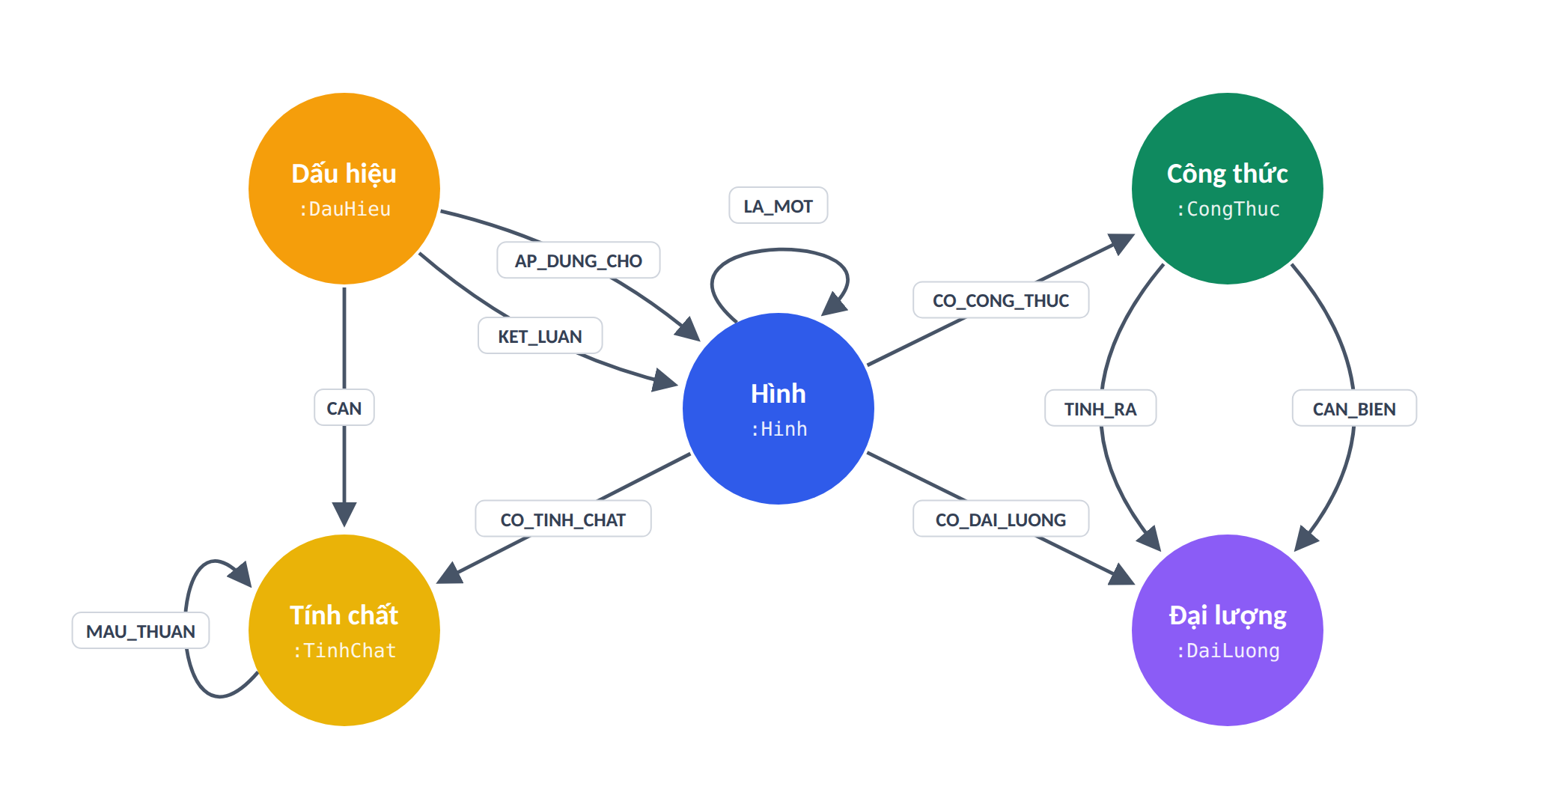
3
Mô hình dữ liệu đồ thị trong Neo4j
5 nhãn nút, 10 loại quan hệ
191
468
nút
quan hệ
26
68
dấu hiệu nhận biết
công thức tính
Ví dụ dấu hiệu DH17:
(:DauHieu {ma:'DH17'})
-[:AP_DUNG_CHO]->(Bình hành)
-[:CAN]->(Chéo vuông góc)
-[:KET_LUAN]->(Hình thoi)
Mô hình hoá tứ giác với Neo4j
7
Notes:
Đây là lược đồ đồ thị. Nút Hình ở trung tâm, có quan hệ LA_MOT với chính nó để tạo sơ đồ phân cấp. Mỗi Dấu hiệu nối tới hình áp dụng, các tính chất cần có và hình kết luận. Phần công thức: mỗi Công thức nối tới các Đại lượng đầu vào qua CAN_BIEN và đại lượng kết quả qua TINH_RA. Tổng cộng 191 nút và 468 quan hệ.

Slide 8
4
Thuật toán suy luận tiến (forward chaining)
Lặp cho đến khi không suy ra thêm được gì — điểm bất động
1
Khởi tạo
2
Mở rộng
3
Áp dụng luật
4
Kết luận
H = {hình ban đầu}
T = giả thiết đã chọn
➜
Thêm mọi hình cha (LA_MOT*) và tính chất kế thừa vào H, T
➜
Tìm dấu hiệu có hình ∈ H và mọi tính chất CAN ⊆ T ⟹ thêm hình KET_LUAN
➜
Lặp đến khi hết luật mới; chọn hình cụ thể nhất, kiểm tra mâu thuẫn
Câu Cypher cốt lõi — tìm các dấu hiệu thoả mãn trong mỗi vòng:
MATCH (d:DauHieu)-[:AP_DUNG_CHO]->(h:Hinh)
WHERE h.ma IN $hinh AND NOT d.ma IN $da_dung
WITH d, h, [(d)-[:CAN]->(t:TinhChat) | t.ma] AS can
WHERE all(x IN can WHERE x IN $tinh_chat)
OPTIONAL MATCH (d)-[:KET_LUAN]->(k:Hinh)
RETURN d.ma, h.ma AS ap_dung, can, k.ma AS ket_luan
Mô hình hoá tứ giác với Neo4j
8
Notes:
Thuật toán là suy luận tiến. Bắt đầu với hình ban đầu và các giả thiết. Mỗi vòng, hệ thống thêm các hình cha và tính chất kế thừa, rồi dùng câu Cypher bên dưới để tìm những dấu hiệu có đủ điều kiện. Hình kết luận được thêm vào và lặp lại cho đến khi không còn dấu hiệu mới. Cuối cùng chọn hình cụ thể nhất và kiểm tra mâu thuẫn.

Slide 9
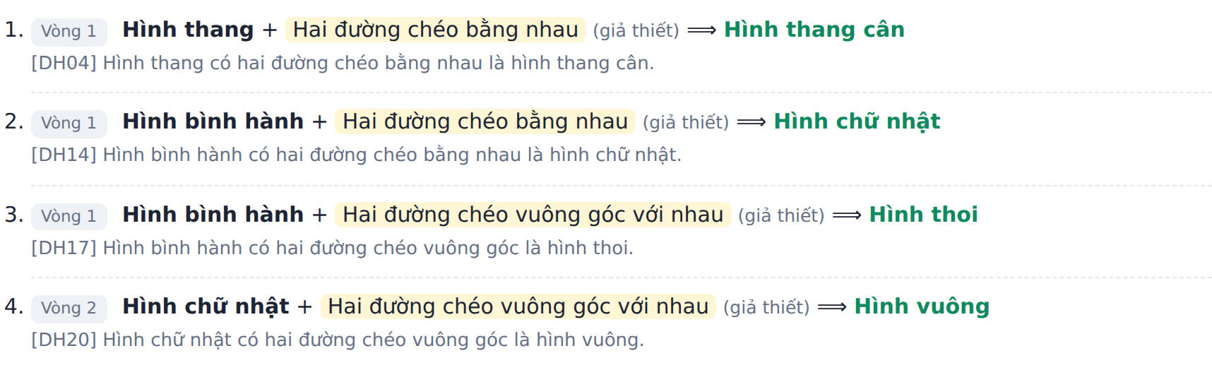
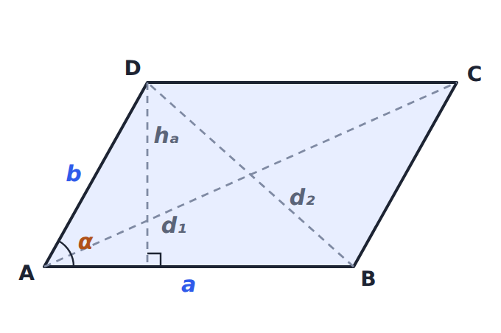
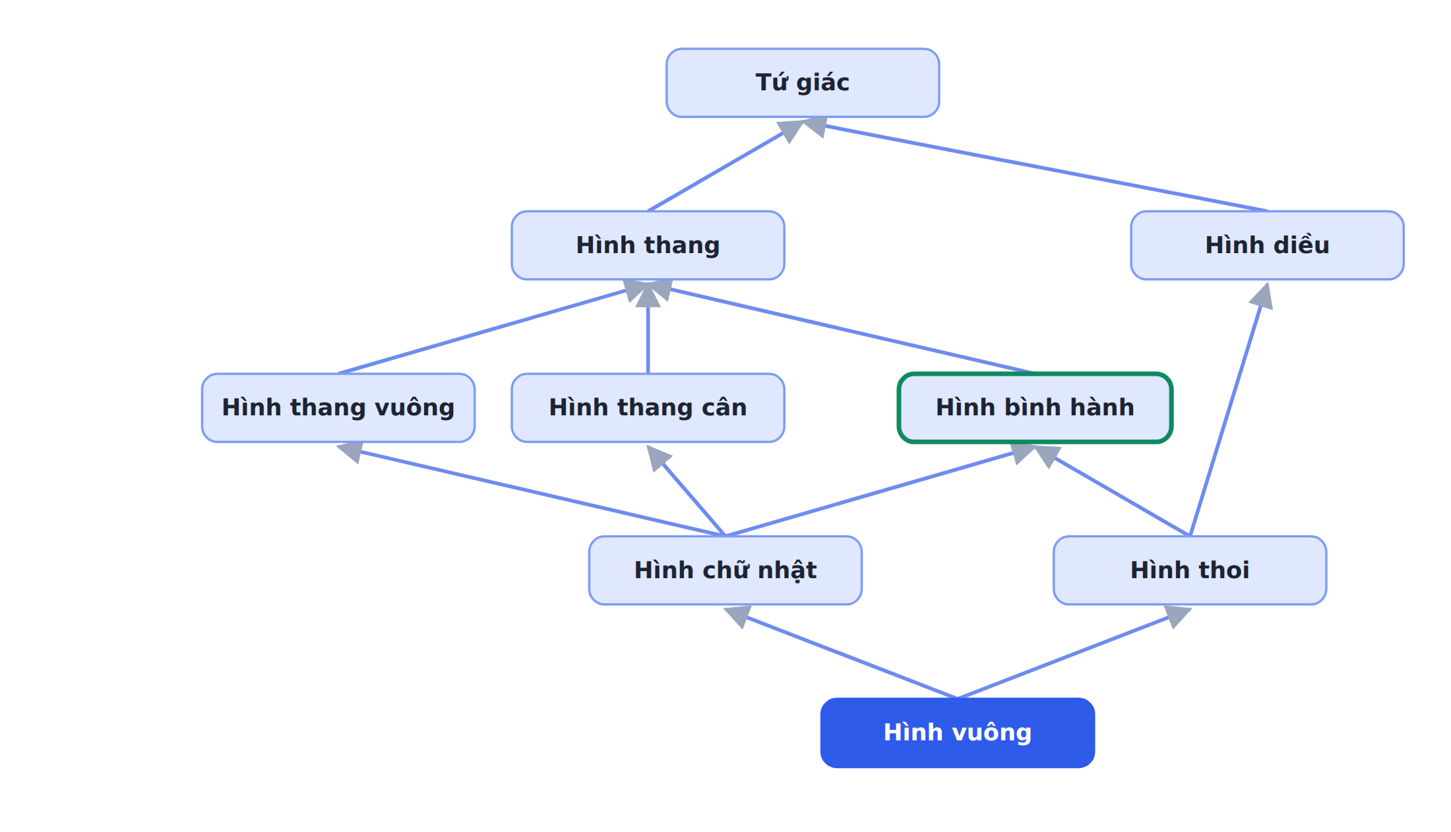
4
Ví dụ suy luận
Hình bình hành ABCD có hai đường chéo vuông góc và bằng nhau. ABCD là hình gì?
Giả thiết
Lời giải hệ thống đưa ra (2 vòng)
Hình bình hành ABCD
Hai đường chéo vuông góc
Hai đường chéo bằng nhau
⟹ Hình vuông
Mô hình hoá tứ giác với Neo4j
9
Notes:
Ví dụ cụ thể: hình bình hành có hai đường chéo vuông góc và bằng nhau. Vòng 1, hệ thống áp dụng DH14 ra hình chữ nhật và DH17 ra hình thoi. Vòng 2, từ hình chữ nhật cộng hai đường chéo vuông góc, áp dụng DH20 ra hình vuông. Hình vuông là kết luận cụ thể nhất.

Slide 10
4
Kiến trúc hệ thống
Trình duyệt
Flask (app.py)
Bộ suy luận & bộ tính toán
Neo4j
⇄
⇄
Bolt
⇄
Người dùng chọn giả thiết, nhập số liệu
Nhận yêu cầu, hiển thị kết quả, sơ đồ SVG
engine.py · tinh_toan.py (Python)
Lưu tri thức, chạy truy vấn Cypher
Công nghệ
Neo4j
Cypher
Python 3
Flask
unittest
CSDL đồ thị (Docker)
Ngôn ngữ truy vấn
Bộ suy luận, tính toán
Giao diện web
32 ca kiểm thử
Luồng xử lý: trình duyệt gửi yêu cầu → Flask gọi bộ suy luận → bộ suy luận gửi các câu Cypher tới Neo4j qua giao thức Bolt (cổng 7687) → lặp đến điểm bất động → trả về kết luận, lời giải, sơ đồ và danh sách câu Cypher đã chạy.
Mô hình hoá tứ giác với Neo4j
10
Notes:
Kiến trúc gồm 4 phần: trình duyệt, ứng dụng Flask, bộ suy luận và bộ tính toán viết bằng Python, và Neo4j lưu toàn bộ tri thức. Python kết nối Neo4j qua giao thức Bolt. Mọi truy vấn tri thức đều chạy trên Neo4j; Python chỉ điều khiển vòng lặp.

Slide 11
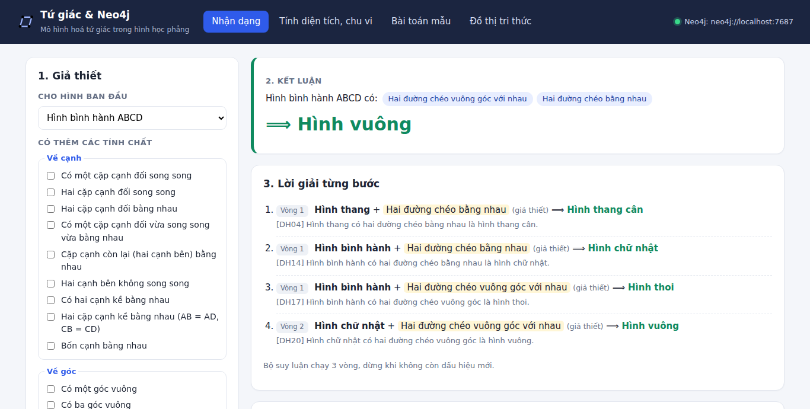
5
Demo: nhận dạng tứ giác
1
Chọn hình ban đầu & tích tính chất
Các tính chất chia 3 nhóm: cạnh, góc, đường chéo
2
Kết luận + lời giải từng bước
Mỗi bước ghi rõ dấu hiệu, tính chất lấy từ giả thiết hay kế thừa
3
Sơ đồ tô màu
Hình ban đầu, các hình suy ra được, hình kết luận
4
Minh bạch
Xem được mọi câu Cypher đã chạy trên Neo4j
Mô hình hoá tứ giác với Neo4j
11
Notes:
(Chuyển sang demo trực tiếp nếu có thể.) Trang nhận dạng: bên trái chọn hình ban đầu và tích các tính chất, bấm Suy luận. Bên phải là kết luận Hình vuông, lời giải 4 bước, sơ đồ phân cấp được tô màu, và cuối trang có danh sách các câu Cypher đã chạy trên Neo4j.

Slide 12
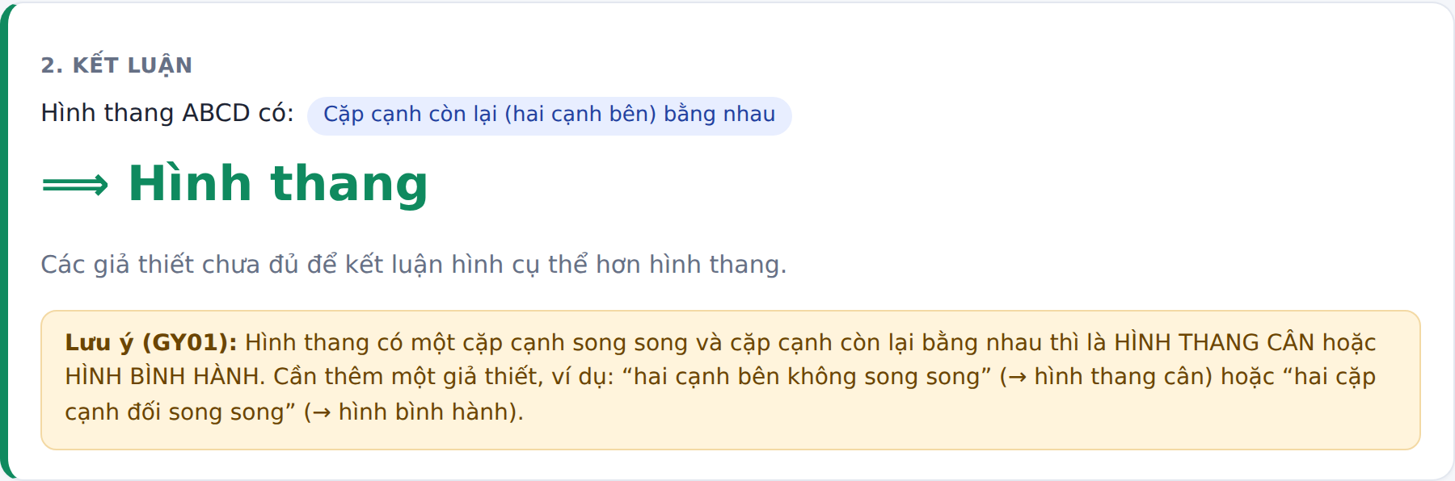
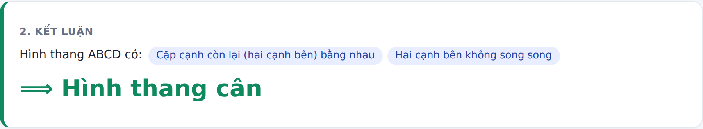
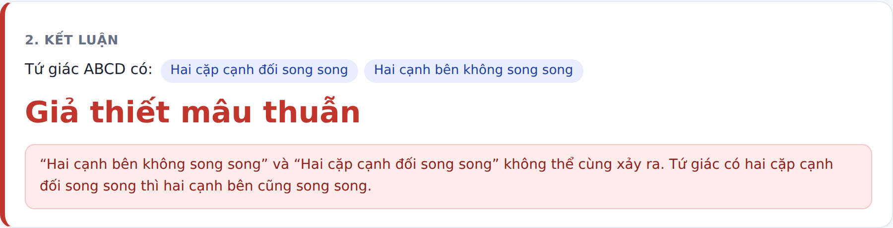
5
Demo: chưa đủ dữ kiện và giả thiết mâu thuẫn
Hình thang + hai cạnh bên bằng nhau
Thêm “hai cạnh bên không song song”
Hai cặp cạnh đối song song + hai cạnh bên không song song
Điểm nổi bật
Không kết luận vội khi thiếu dữ kiện — chỉ ra cần bổ sung giả thiết nào.
Bổ sung đúng giả thiết thì kết luận được ngay.
Phát hiện các giả thiết không thể cùng xảy ra.
Mô hình hoá tứ giác với Neo4j
12
Notes:
Đây là điểm hay nhất của hệ thống. Với hình thang có hai cạnh bên bằng nhau, hệ thống không kết luận là hình thang cân mà cảnh báo có thể là hình bình hành. Khi thêm giả thiết hai cạnh bên không song song, kết luận ngay là hình thang cân. Và nếu chọn hai giả thiết mâu thuẫn, hệ thống báo đỏ kèm lý do.

Slide 13
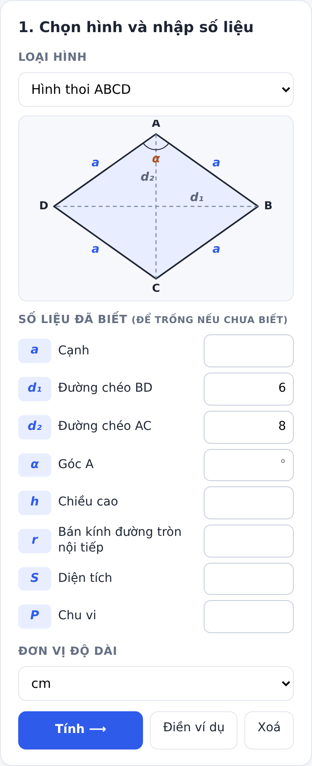
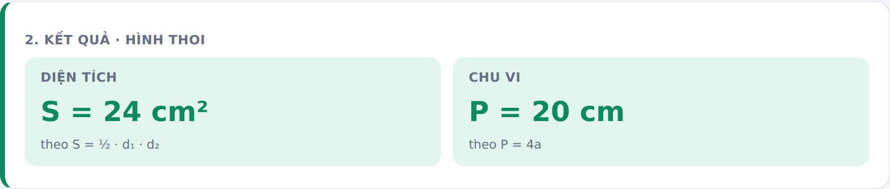
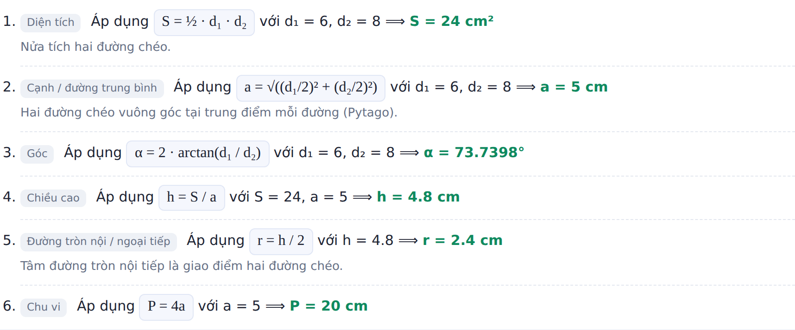
5
Demo: tính diện tích, chu vi
Ví dụ hình thoi — chỉ nhập hai đường chéo d₁ = 6 cm, d₂ = 8 cm
Cách tính
Công thức lấy từ Neo4j
Áp dụng lặp lại đến khi không tính thêm được
Cảnh báo số liệu không nhất quán
Mô hình hoá tứ giác với Neo4j
13
Notes:
Chức năng thứ hai là tính toán. Chọn hình thoi, chỉ nhập hai đường chéo 6 và 8. Hệ thống lấy 12 công thức của hình thoi từ Neo4j và áp dụng lần lượt: ra diện tích 24, cạnh 5, góc, chiều cao 4,8, bán kính nội tiếp 2,4 và chu vi 20, kèm lời giải từng bước. Nếu nhập số liệu mâu thuẫn, ví dụ hình vuông cạnh 5 mà diện tích 30, hệ thống sẽ cảnh báo.

Slide 14
5
Công thức diện tích & chu vi trong đồ thị tri thức
9 hình · 71 đại lượng · 68 công thức (kèm đường chéo, chiều cao, góc, bán kính…)
Hình | Diện tích | Chu vi | Số CT
Tứ giác | S = ½ · d₁ · d₂ · sin φ | P = a + b + c + d | 3
Hình thang | S = ½ · (a + b) · h ; S = m · h | P = a + b + c + d | 7
Hình diều | S = ½ · d₁ · d₂ | P = 2 · (a + b) | 3
Hình thang vuông | S = ½ · (a + b) · h | P = a + b + h + c | 6
Hình thang cân | S = ½ · (a + b) · h | P = a + b + 2c | 10
Hình bình hành | S = a · hₐ ; S = a · b · sin α | P = 2 · (a + b) | 9
Hình chữ nhật | S = a · b | P = 2 · (a + b) | 9
Hình thoi | S = ½ · d₁ · d₂ ; S = a · h ; S = a² · sin α | P = 4a | 12
Hình vuông | S = a² ; S = d² / 2 | P = 4a | 9
Một công thức được lưu như sau:
(:Hinh {ten:'Hình thoi'})
-[:CO_CONG_THUC]->
(c:CongThuc {
hien_thi: 'S = ½·d₁·d₂',
bieu_thuc: '0.5*d1*d2'})
(c)-[:CAN_BIEN]->(d₁), (d₂)
(c)-[:TINH_RA]->(S)
Muốn thêm công thức mới chỉ cần thêm một dòng vào data/cong_thuc.py rồi nạp lại — không phải sửa bộ tính toán.
Mô hình hoá tứ giác với Neo4j
14
Notes:
Bảng này tóm tắt công thức diện tích và chu vi của 9 hình. Mỗi công thức được lưu thành nút CongThuc, nối với các đại lượng đầu vào qua CAN_BIEN và đại lượng kết quả qua TINH_RA. Nhờ vậy thêm công thức mới rất đơn giản.

Slide 15
6
Kết quả đạt được
26
68
115
32/32
dấu hiệu nhận biết
công thức tính toán
truy vấn khớp kết quả trên Neo4j thật
ca kiểm thử tự động đạt
Nhận dạng tứ giác
Tính diện tích, chu vi
✓
✓
Lời giải từng bước, phát hiện thiếu dữ kiện và mâu thuẫn
Nhập số liệu bất kỳ, tính mọi đại lượng liên quan
Tra cứu & đồ thị tri thức
Tài liệu & mã nguồn
✓
✓
Định nghĩa, tính chất kế thừa, dấu hiệu, công thức của từng hình
Báo cáo tổng quan, hướng dẫn sử dụng, mã nguồn trên GitHub, API JSON
Mô hình hoá tứ giác với Neo4j
15
Notes:
Kết quả: hệ thống có 26 dấu hiệu nhận biết và 68 công thức. Toàn bộ 115 truy vấn mà ứng dụng gửi tới Neo4j đều cho kết quả khớp với kết quả tính độc lập, và 32 ca kiểm thử tự động đều đạt. Nhóm hoàn thành 4 nhóm chức năng như bên dưới.

Slide 16
6
Hạn chế & hướng phát triển
Hạn chế
Hướng phát triển
Nhận dạng dựa trên tính chất định tính (song song, bằng nhau, vuông góc), chưa nhận toạ độ đỉnh.
Chưa phân biệt từng cạnh cụ thể (AB, CD…) trong lời giải.
Chỉ xét tứ giác lồi.
Nhập toạ độ 4 đỉnh ⇒ tự tính số đo, tính chất rồi đưa vào bộ suy luận.
Thêm nút :Canh, :Goc, :DuongCheo để lời giải chi tiết như bài làm của học sinh.
Mở rộng sang tam giác, đa giác.
Lưu lịch sử bài làm của người học thành đồ thị để gợi ý bài tập.
Mô hình hoá tứ giác với Neo4j
16
Notes:
Hạn chế hiện tại: nhận dạng dựa trên tính chất định tính, chưa nhận toạ độ; lời giải chưa chi tiết tới từng cạnh; chỉ xét tứ giác lồi. Hướng phát triển: cho nhập toạ độ đỉnh, mở rộng sang tam giác, đa giác và gợi ý bài tập dựa trên lịch sử học.

Slide 17
Cảm ơn thầy và các bạn đã lắng nghe!
Hỏi & đáp
Mã nguồn: github.com/<tên-tài-khoản>/tu-giac-neo4j
Nguyễn Quốc Lộc · Phan Tấn Anh · Nguyễn Hải Đăng | GVHD: ThS. Trần Quang Bình
Notes:
Nhóm em xin cảm ơn thầy và các bạn đã lắng nghe. Nhóm sẵn sàng trả lời câu hỏi.

